Slide 1
#SeguimosAprendiendo
ÁREA: CIENCIAS SOCIALES
Del 30 marzo al 8 de abril

Slide 2
#SeguimosAprendiendo
CIENCIAS SOCIALES
Querido estudiante agustino:
Espero que te encuentres bien de salud y resguardado con tus seres queridos en casa.
Te animo a que sigas poniendo todo tu empeño y responsabilidad en este nuevo aprendizaje:
Ciencias Sociales: Las ocho regiones naturales del Perú
En este PPT, encontrarás actividades que deberás realizar y solo una tarea que deberás retornarla por el Sieweb. Además se ha adjuntado la rúbrica de calificación; por tanto, tendrá una NOTA.
Lee detenidamente cada diapositiva y responde antes de pasar a la otra .
De tener alguna duda, comunícate conmigo a través del foro de tareas.

Slide 3

Ciencias Sociales: Las ocho regiones del Perú
Competencia: Gestiona responsablemente el espacio y el ambiente.
Capacidad: Comprende las relaciones entre los elementos naturales y sociales
Destreza: Identificar
Propósito de aprendizaje: Identifica las características de una determinada región natural del Perú a través de la elaboración de una infografía.
Observa con tu familia las siguientes imágenes
Vexels. (2020). Profesora. [Imagen]. Recuperado de https://es.vexels.com/vectores/vista-previa/70178/profesora-mujer-apuntando-al-globo-terraqueo

Slide 4
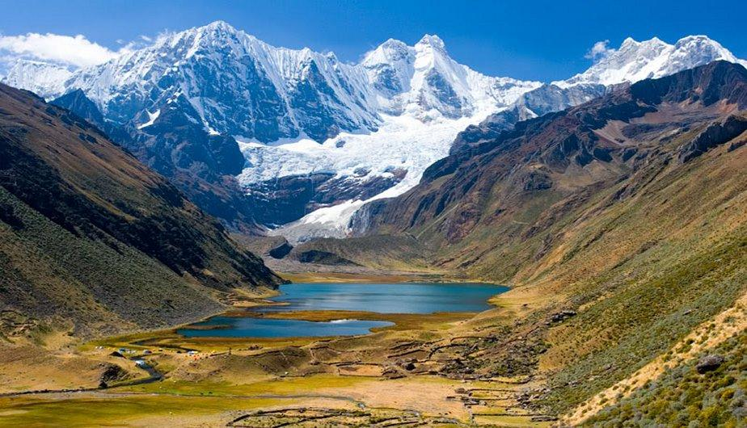
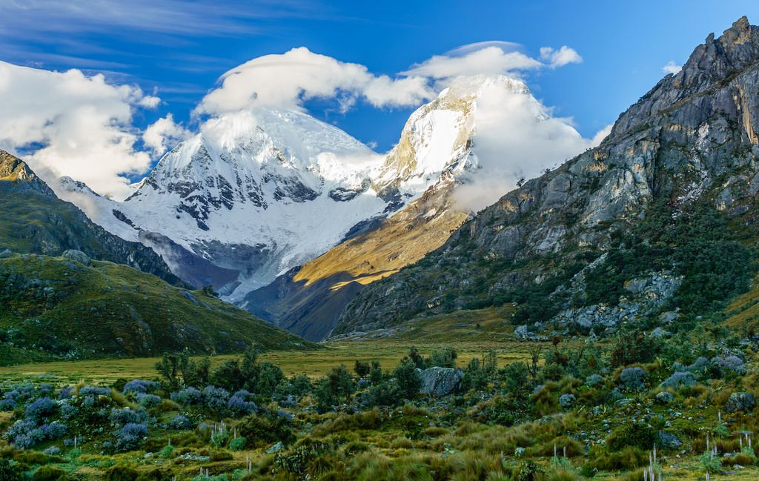
Maravilla moderna y natural. (s/f). Paisajes del Perú [Imágenes]. Recuperado de https://peru.info/es-pe/turismo/noticias/3/16/los-paisajes-naturales-mas-impresionantes-del-peru
La costa sur del Perú. (s/f). Desierto. [Imagen]. Recuperado de https://www.aboutespanol.com/la-costa-sur-del-peru-1190847

Slide 5
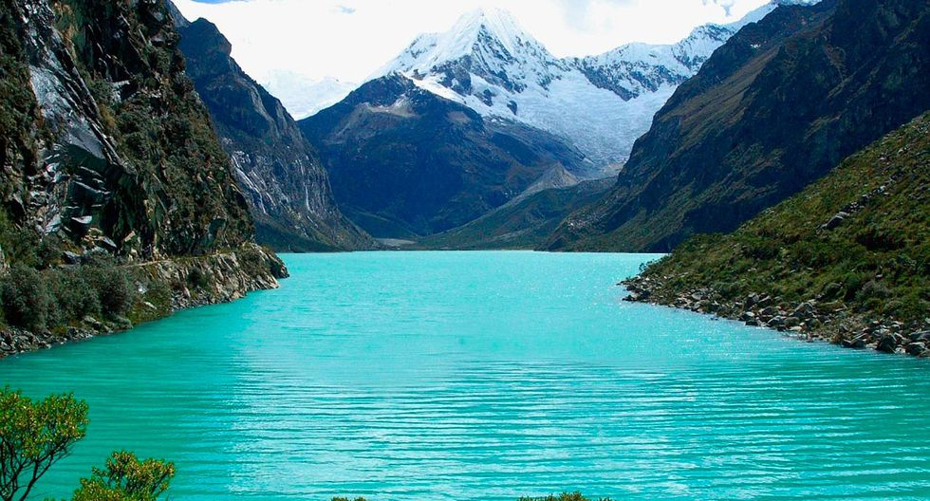
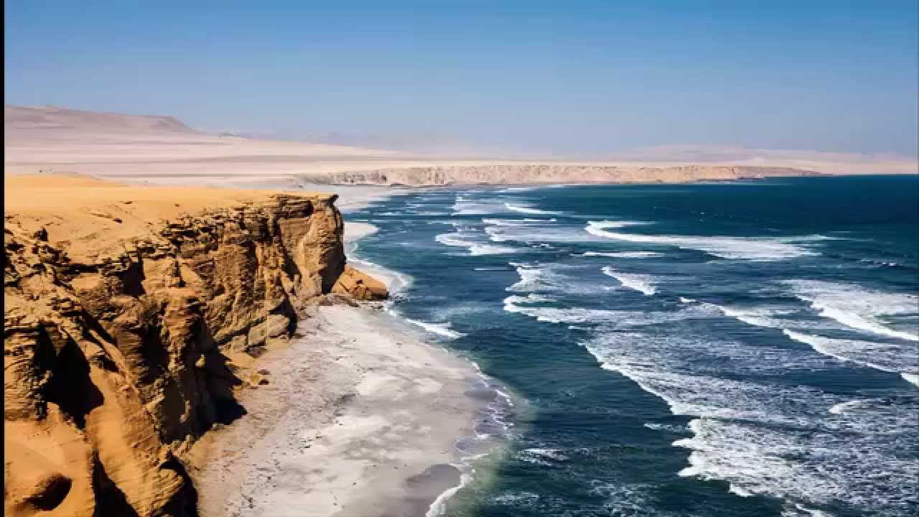
Maravilla moderna y natural. (s/f). Paisajes del Perú [Imágenes]. Recuperado de https://peru.info/es-pe/turismo/noticias/3/16/los-paisajes-naturales-mas-impresionantes-del-peru
La costa sur del Perú. (s/f). Desierto. [Imagen]. Recuperado de https://www.aboutespanol.com/la-costa-sur-del-peru-1190847

Slide 6
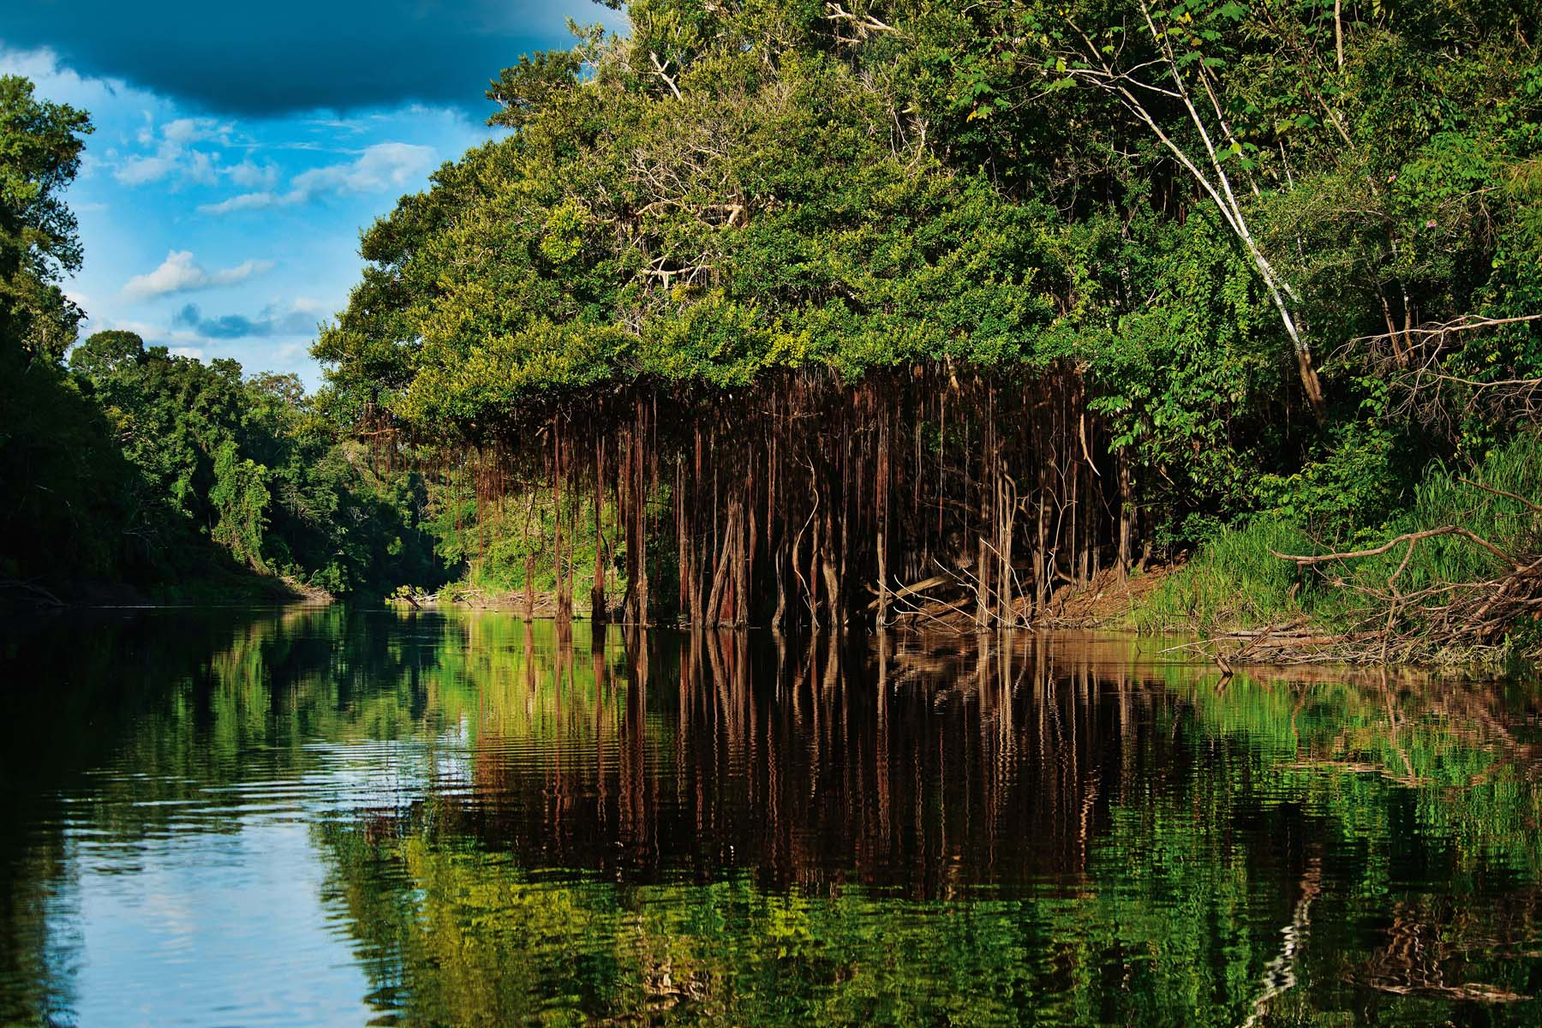
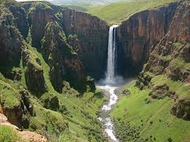
Maravilla moderna y natural. (s/f). Paisajes del Perú [Imágenes]. Recuperado de https://peru.info/es-pe/turismo/noticias/3/16/los-paisajes-naturales-mas-impresionantes-del-peru
La costa sur del Perú. (s/f). Desierto. [Imagen]. Recuperado de https://www.aboutespanol.com/la-costa-sur-del-peru-1190847

Slide 7
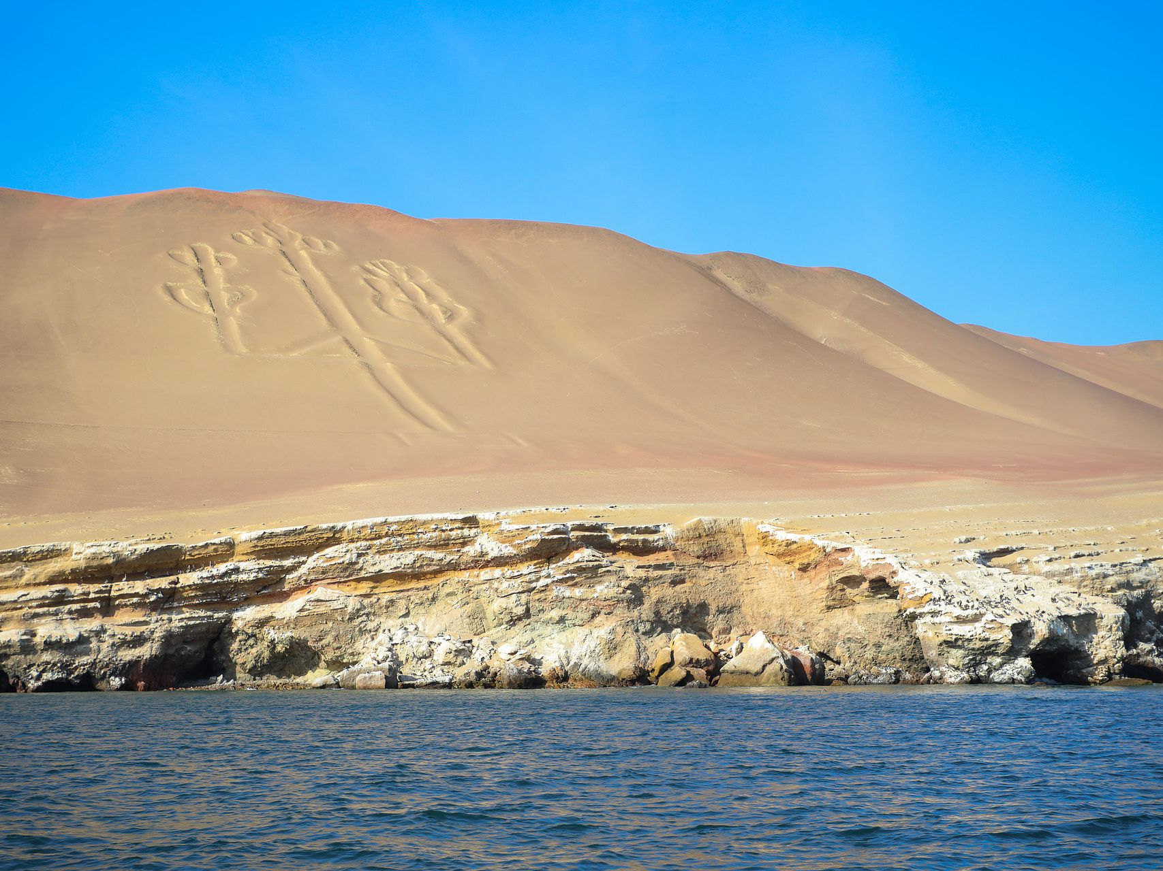
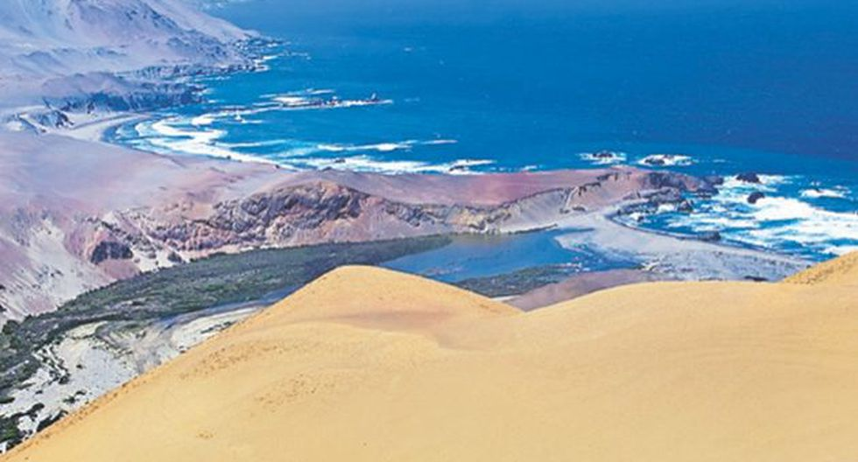
Maravilla moderna y natural. (s/f). Paisajes del Perú [Imágenes]. Recuperado de https://peru.info/es-pe/turismo/noticias/3/16/los-paisajes-naturales-mas-impresionantes-del-peru
La costa sur del Perú. (s/f). Desierto. [Imagen]. Recuperado de https://www.aboutespanol.com/la-costa-sur-del-peru-1190847

Slide 8
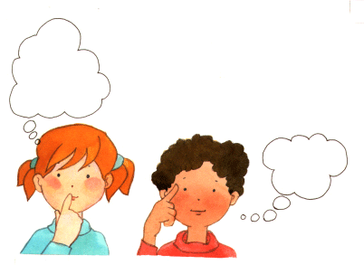

Luego de observar las imágenes, comenta con tu familia y responde las preguntas
¿Los paisajes observados son los únicos que presenta el Perú?
¿Por qué se dice que el Perú tiene todos los paisajes y climas del mundo?
¿A qué se debe esta diversidad?
¿Qué relación tiene la cordillera de los Andes con esta diversidad?

Slide 9


Reconoce información importante del tema
Las ocho regiones naturales del Perú
El territorio peruano ha sido dividido tradicionalmente en tres grandes regiones geográficas: la costa, la región andina y la selva o región amazónica. Sin embargo, en cada una de ellas no existe uniformidad de relieve, de clima ni de flora. Ante este problema el Dr. Javier Pulgar Vidal, desarrolló su tesis sobre las ocho regiones naturales del Perú.
De acuerdo al geógrafo peruano Javier Pulgar Vidal, en el Perú se pueden identificar ocho regiones naturales conforme a sus pisos altitudinales, a los cuales les corresponden determinadas condiciones climáticas, de relieve, flora, fauna y recursos.

Slide 10
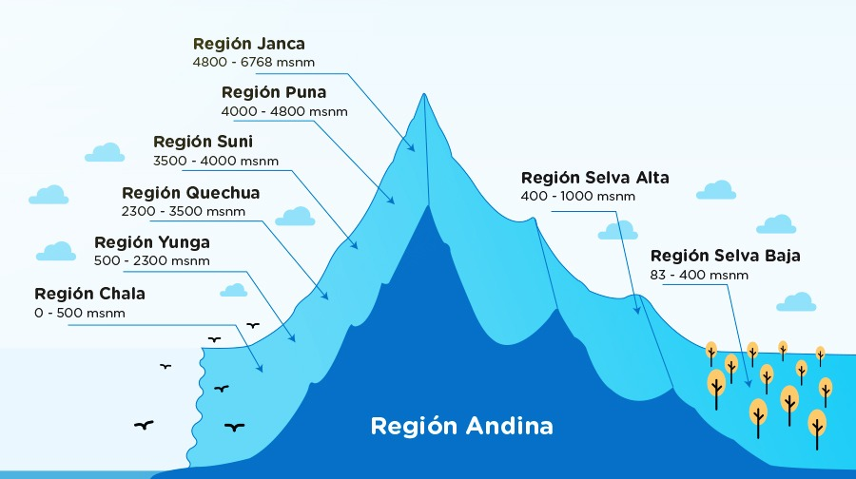
Los diferentes pisos altitudinales de la Cordillera de los Andes ha determinado las regiones naturales. Consulta la Pág. 127 del libro e identifica las regiones naturales con tu familia.
Turismo Perú. (2014). Ocho Regiones del Perú. [Imagen]. Recuperado de https://peru.info/es- pe/turismo/noticias/3/16/estas-son-las-8- regiones-naturales-del-peru

Slide 11
Ahora, te invito a observar el video sobre las Ocho Regiones…
La biodiversidad del Perú – Ocho Regiones

Slide 12
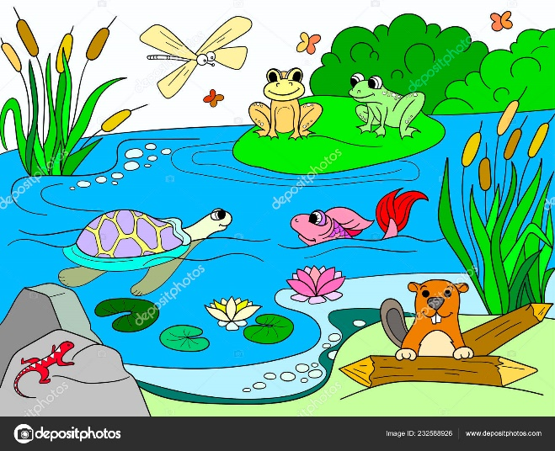
Comparte las siguientes preguntas con la persona que viste el video
¿Por qué nuestro país es biodiverso?
¿Has visitado algunos de los lugares que se mencionan? - ¿Has vista o conoces de alguna especie de flora y fauna de las regiones naturales?
¿Qué región te llamó mas la atención? ¿Por qué?
¿Cómo podemos aprovechar la biodiversidad de las regiones naturales sin dañarlas?
¿Qué medida propondrías para no dañarlas?
¿Crees que la población la cumpliría? ¿Por qué?
Deposiphotos. (s/f). Fauna. [Imagen]. Recuperado de https://sp.depositphotos.com/232588926/stock-photo-wetland-landscape-with-animals-color.html

Slide 13
1. Elige una de las regiones que te propongo: - Costa o chala - Puna - Janca - Rupa rupa o selva alta 2. Ahora, que ya seleccionaste la región, procede a consultar en el libro (Pág. 127 – 134)la ubicación, relieve, flora , fauna y cómo fomentarías el cuidado de su biodiversidad. Puedes consultar otras fuentes.
A trabajar…

Slide 14

3. Identifica las características de la región natural seleccionada a través de la elaboración de una infografía. Ten en cuenta la rúbrica adjunta 4. Envía tu tarea de retorno por el sie web con el siguiente título: Apellidos, nombres – Área – Título de la tarea Retorna tu tarea hasta el día lunes 6 de abril. Recibirás la retroalimentación de la misma por mensajería hasta el lunes 13 de abril.
Tú puedes…
Buriticá, M. (s/f). Carita feliz. [Imagen]. Recuperado de http://implantadacoclearfeliz.blogspot.com/2012/09/263-historia-de-la-carita-feliz.html

Slide 15
Rúbrica
Propósito de aprendizaje: Identifica las características de una determinada región natural del Perú a través de la elaboración de una infografía.
AD | A | B | C
Identifica aspectos importantes de una determinada región natural. Selecciona datos relevantes teniendo en cuenta la ubicación, flora, fauna, cuidado de su biodiversidad. Agrega otros aspectos que considere pertinente de la interacción del hombre con su medio acuerdo a las fuentes de consulta. Manifiesta la importancia de la región, jerarquizando ideas que sensibilice su cuidado y protección. Emplea la estructura de una infografía para comunicar su investigación en forma clara, explicativa, concisa e impactante | Identifica aspectos importantes de una determinada región natural. Selecciona datos relevantes teniendo en cuenta la ubicación, flora, fauna, cuidado de su biodiversidad. Agrega otros aspectos que considere pertinente de acuerdo a las fuentes de consulta. Manifiesta la importancia de la región, jerarquizando ideas que sensibilice su cuidado. Emplea la estructura de una infografía para comunicar su investigación en forma clara, explicativa y a la vez concisa | Identifica aspectos importantes de una determinada región natural. Selecciona algunos datos relevantes. Manifiesta la importancia de la región pero sin precisión Selecciona algunas ideas que sensibilice su cuidado. Emplea en parte la estructura de una infografía para comunicar su investigación | Identifica algunos aspectos de una determinada región natural. Selecciona datos poco relevantes. No logra precisar la importancia de la región Presenta algunas ideas que sensibilice su cuidado. No emplea la estructura de una infografía para comunicar su investigación

Slide 16
Actividad de cierre
Para reflexionar…… lee en familia
La naturaleza abre su paso: la fauna costera se adueña de las playas de Lima durante la cuarentena
La medida de cuarentena en el país ha permitido que cientos de especies vuelvan a territorios antes dominados por las personas.
Hace una semana, comenzó el periodo de cuarentena en el país para minimizar el riesgo de contagio masivo del coronavirus. Miles de personas han cumplido con este pedido y han respetado las normas de seguridad impuestas por el Gobierno del Perú, lo que ha permitido que las ciudades luzcan desiertas y, a su vez, le den paso a nuevos habitantes, como es el caso de la ciudad de Lima.
Y es que, con el cierre de playas y lugares concurridos, se ha podido observar que miles de aves, así como otro tipo de especies de animales vuelvan a aquellos territorios que alguna vez fueron suyos.
Observa el video: Miles de aves toman las playas del Perú (0- 1.24 minuto)
Depor Noticias. (2020) la naturaleza abre su paso. recuperado de https://depor.com/off-side/coronavirus-en-peru-la-fauna-costera-se-aduena-de-las-playas-de-lima-durante-la-cuarentena-video-noticia/?ref=depr

Slide 17
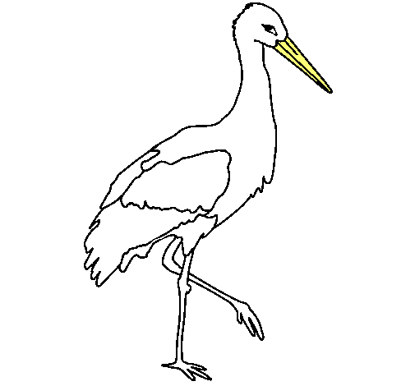

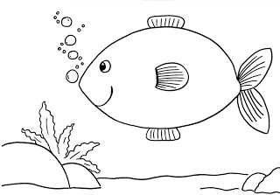

* Ahora que estamos en cuarentena y nos quedamos en casa, ¿qué a ocurrido con la diferente flora y fauna en el mundo? ¿Están ocupando tranquilamente sus espacios? ¿A qué te comprometes para respetarla y valorarla? Escribe un compromiso en cada imagen
Dibujos.net. (2012). Ave. [Imagen]. Recuperado de https://galeria.dibujos.net/animales/aves/ciguena-1-pintado-por-iguitur-9463450.html
Pinteres. (s/f). Árbol. [Imagen]. Recuperado de https://www.pinterest.at/pin/346636502569705482/
¿Fue importante el tema estudiado? ¿Por qué?

Slide 18
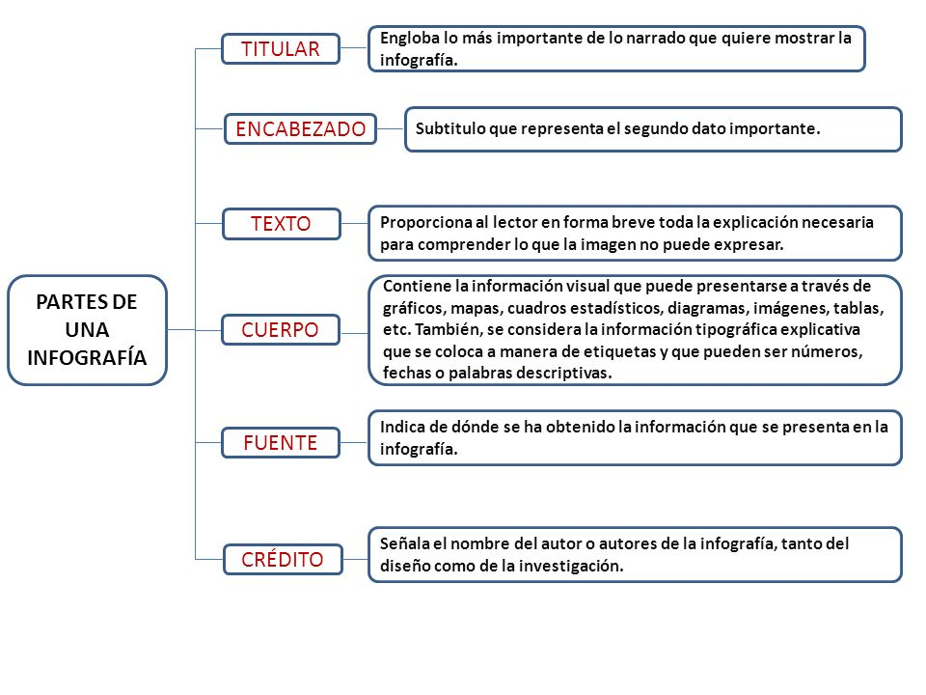
Anexo

Slide 19
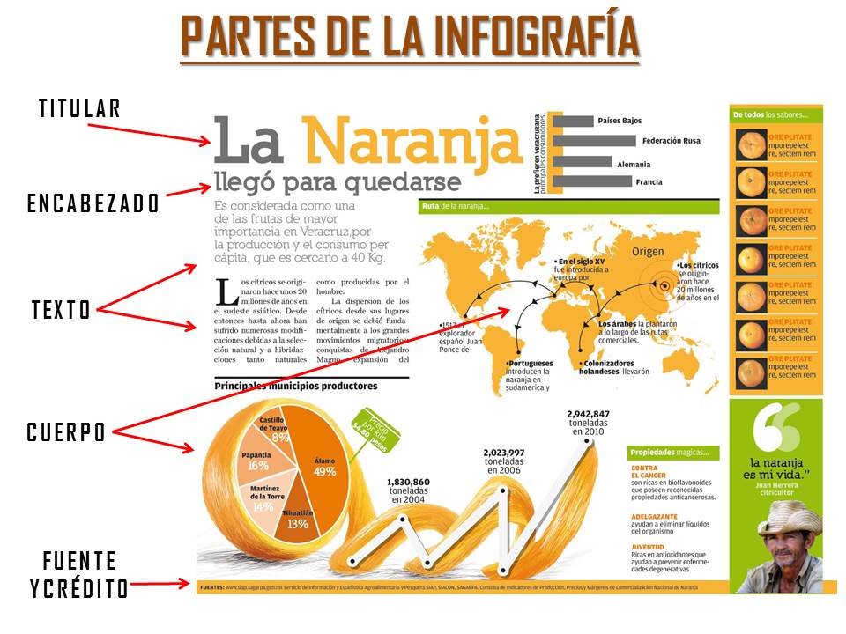
Partes.del.com (s/f). Partes de la infografía [Imagen]. Recuperado de https://www.partesdel.com/partes_de_la_infografia.html

Slide 20

También te puede ayudar
La mar de llibres (2014). La infografía como recurso didáctico [Imagen]. Recuperado de https://www.google.com/url?sa=i&url=http%3A%2F%2Fblogs.uji.es%2Fbibliotecauji%2Finfografias-como-recurso-educativo%2F&psig=AOvVaw3-yDIr1BrEHul9foR_fKzl&ust=1585413012849000&source=images&cd=vfe&ved=0CAIQjRxqFwoTCKj2ye2Ju-gCFQAAAAAdAAAAABAS

Slide 21
# Seguimos Aprendiendo
ÁREA: CIENCIAS SOCIALES

